Slide 1


NHIỆT LIỆT CHÀO MỪNG
QUÝ THẦY CÔ

Slide 2


TIẾNG VIỆT
LỚP 1B
GV: NGUYỄN THỊ TOAN

Slide 3
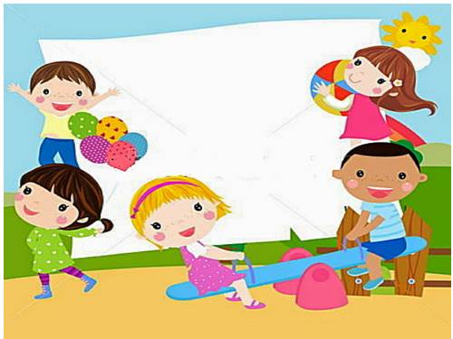
KHỞI ĐỘNG

Slide 4
TRÒ CHƠI
ĐỌC THƯ VÀ
VIẾT THƯ

Slide 5
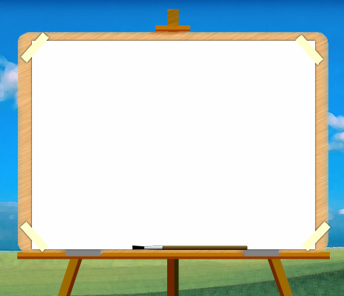
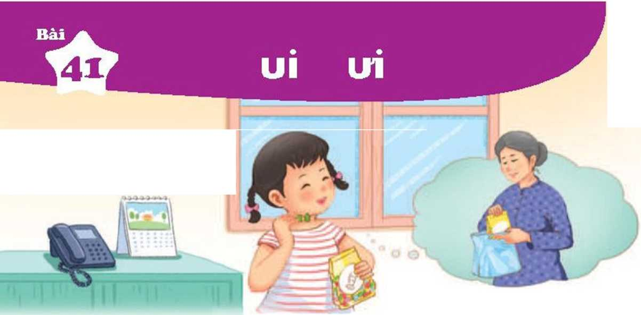
2. Nhận biết
ưi
ui
Bà gửi cho Hà túi kẹo

Slide 6
Bài 41: UI ƯI

Slide 7
UI
Đọc
2
t
ui
tui
úi
bùi mũi sủi

Slide 8
Đọc
2
ƯI
cửi gửi ngửi

Slide 9
Đọc
ui
ưi
2
t
ưi
túi
ui
bùi mũi sủi
cửi gửi ngửi
ùi
ũi
ủi

Slide 10



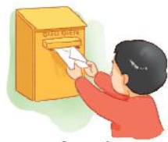
göûi thö
ui
öûi
ui
buïi coû
daõy nuùi

Slide 11
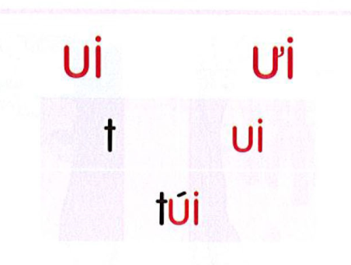
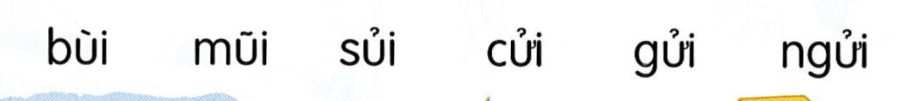
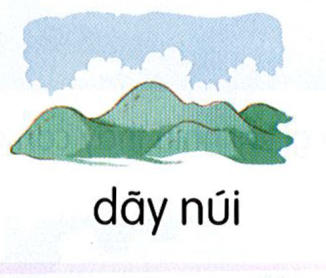
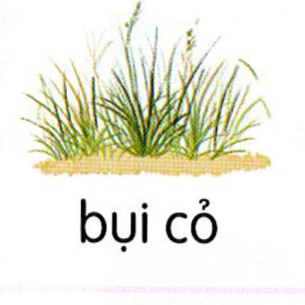
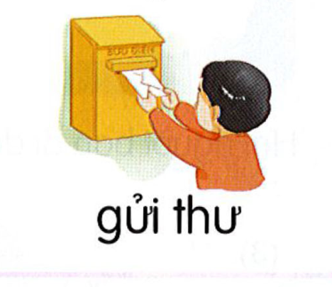
3.Đọc

Slide 12
Hát theo giai điệu bài
Em học vần ui ưi

Slide 13
Viết bảng con

Slide 14
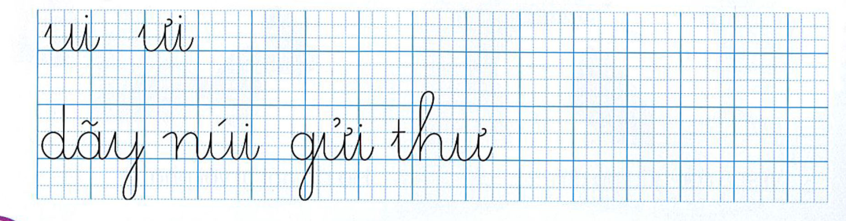
4.Viết

Slide 15





CẢM ƠN THẦY CÔ
The end

